Slide 1

Потоки ввода вывода в JAVA

Slide 2
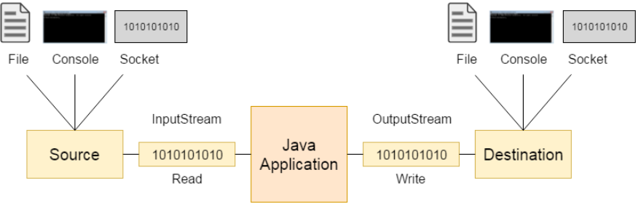
Потоки ввода вывода в JAVA
Понятие "поток" в программировании довольно перегружено и может обозначать множество различных концепций. В данном случае применительно к работе с файлами и вводом-выводом мы будем говорить о потоке (stream), как об абстракции, которая используется для чтения или записи информации (файлов, сокетов, текста консоли и т.д.).

Slide 3
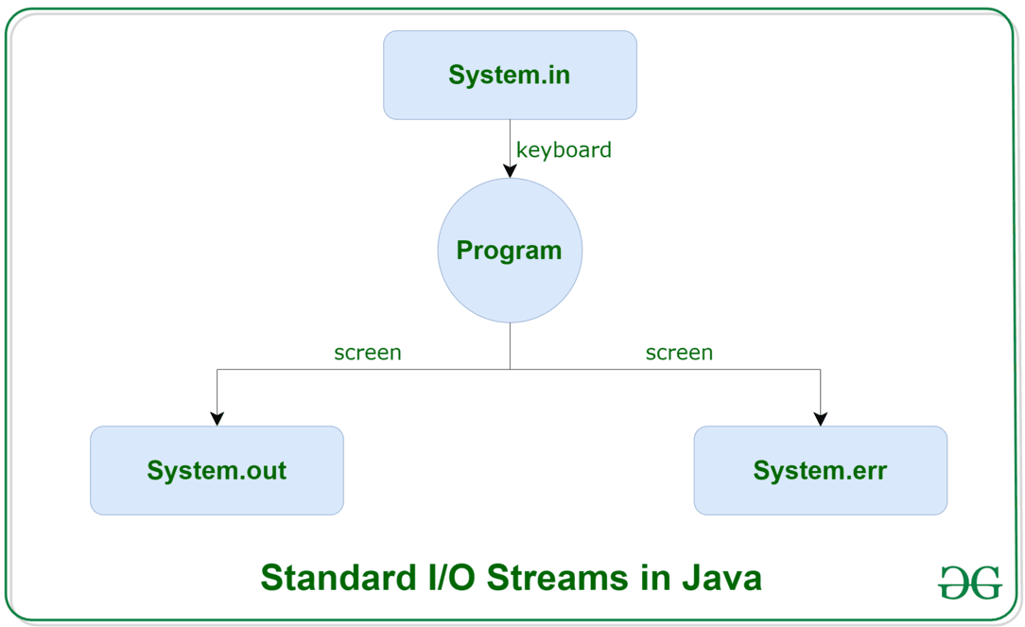
Некоторые стандартные потоки
Notes:
System.in Это стандартный поток ввода (System.in), который используется для считывания символов с клавиатуры или любого другого стандартного устройства ввода.
System.out Это стандартный поток вывода (System.out), который используется для вывода результатов работы программы на устройство вывода, такое как экран компьютера.
Вот список различных функций печати, которые мы используем для вывода инструкций: –
print(): Этот метод в Java используется для отображения текста на консоли. Этот текст передается в качестве параметра этому методу в виде строки. Этот метод печатает текст на консоли, и курсор остается в конце текста на консоли. Следующая печать будет произведена прямо отсюда.

Slide 4
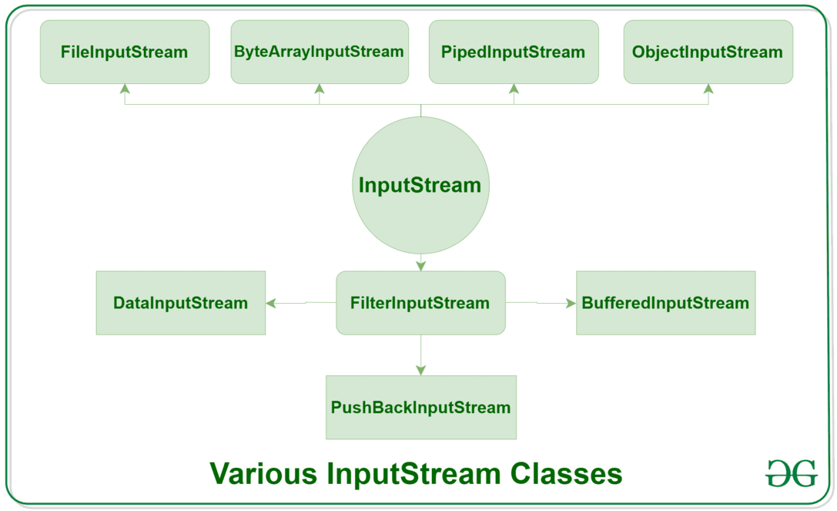
Иерархия классов/Input Stream
Notes:
В основе всех классов, управляющих потоками байтов, находятся два абстрактных класса: InputStream (представляющий потоки ввода) и OutputStream (представляющий потоки вывода)
Но поскольку работать с байтами не очень удобно, то для работы с потоками символов были добавлены абстрактные классы Reader (для чтения потоков символов) и Writer (для записи потоков символов).
Входной поток:
Эти потоки используются для считывания данных, которые должны быть получены в качестве входных данных из исходного массива, файла или любого периферийного устройства. Например, FileInputStream, BufferedInputStream, ByteArrayInputStream и т.д.

Slide 5
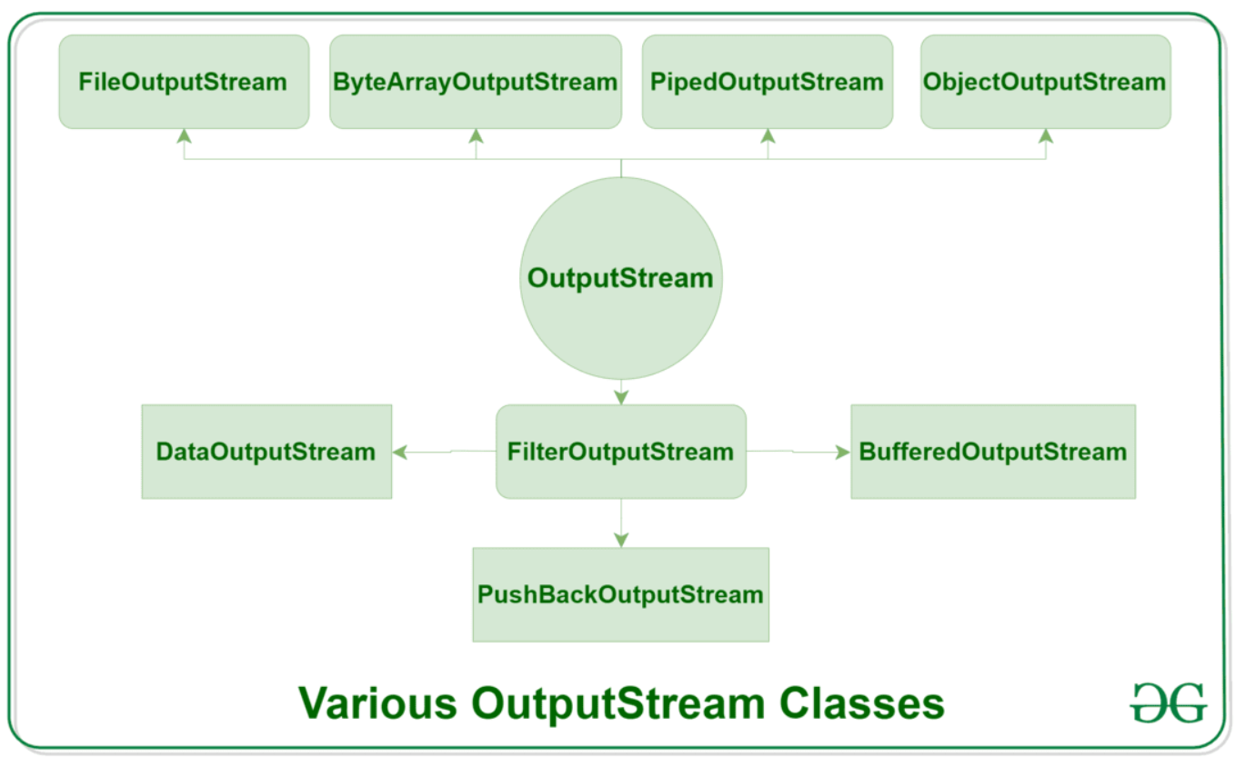
Иерархия классов/Output Stream
Notes:
В основе всех классов, управляющих потоками байтов, находятся два абстрактных класса: InputStream (представляющий потоки ввода) и OutputStream (представляющий потоки вывода)
Но поскольку работать с байтами не очень удобно, то для работы с потоками символов были добавлены абстрактные классы Reader (для чтения потоков символов) и Writer (для записи потоков символов).
Выходной поток: Эти потоки используются для записи данных в виде выходных данных в массив, файл или любое периферийное устройство вывода. Например, FileOutputStream, BufferedOutputStream, ByteArrayOutputStream и т.д.

Slide 6
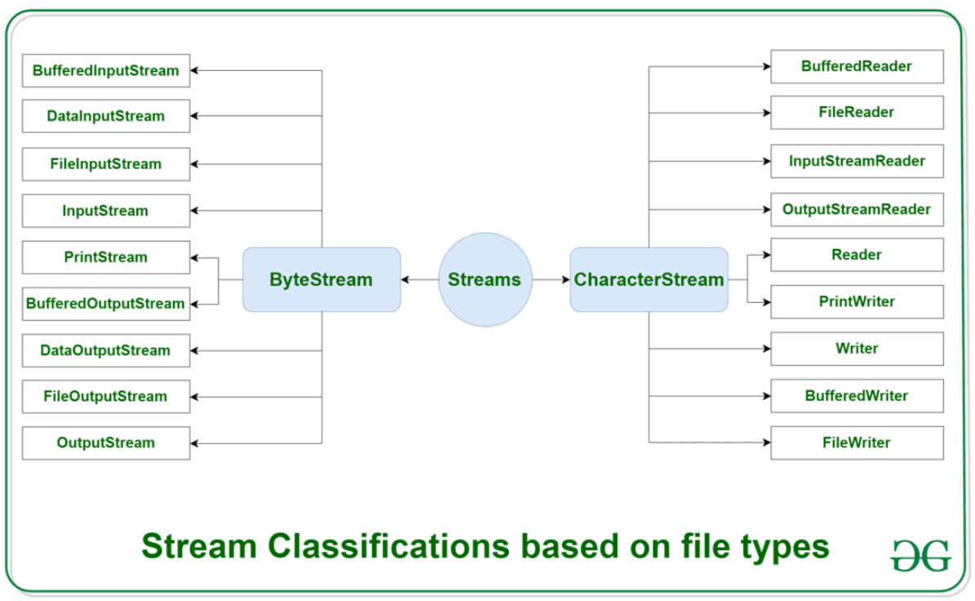
Классификация потоков по типу
Notes:
В зависимости от типов файлов потоки можно разделить на два основных класса,
которые в дальнейшем могут быть разделены на другие классы, как видно из приведенной ниже диаграммы с пояснениями.
ByteStream
Используется для обработки данных побайтно (8 бит).
Хотя у него много классов, наиболее популярными являются FileInputStream и FileOutputStream.
FileInputStream используется для чтения из источника,
а FileOutputStream используется для записи в пункт назначения.
Вот список различных классов потоков байтов:
BufferedInputStream Используется для буферизованного входного потока.
DataInputStream Содержит метод для чтения стандартных типов данных Java.
FileInputStream Используется для чтения из файла
InputStream - это абстрактный класс, описывающий потоковый ввод.
PrintStream содержит наиболее часто используемые методы print() и println()
BufferedOutputStream Используется для буферизованного выходного потока.
DataOutputStream Содержит метод для записи стандартных типов данных Java.
FileOutputStream используется для записи в файл.
OutputStream - это абстрактный класс, который описывает потоковый вывод. CharacterStreamСимвольный поток В Java символы хранятся с использованием условных обозначений Unicode (подробнее см. здесь).
Символьный поток автоматически позволяет нам читать/записывать данные посимвольно.
Хотя у него много классов, наиболее популярными являются FileReader и FileWriter.
FileReader и FileWriter - это символьные потоки, используемые для чтения из источника и записи в место назначения соответственно.
BufferedReader Используется для обработки буферизованного входного потока. Программа чтения файлов - это входной поток, который считывает данные из файла.
InputStreamReader Этот входной поток используется для преобразования байта в символ.
OutputStreamReader Этот выходной поток используется для преобразования символов в байты.
Reader - это абстрактный класс, который определяет ввод потока символов.
PrintWriter содержит наиболее часто используемые методы print() и println()
Writer - это абстрактный класс, который определяет вывод потока символов. BufferedWriter Используется для обработки буферизованного выходного потока.
FileWriter Используется для вывода потока, который записывает данные в файл.

Slide 7
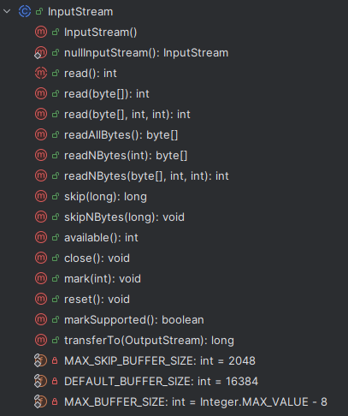
Input Stream
Класс InputStream является базовым для всех классов, управляющих байтовыми потоками ввода. Рассмотрим его основные методы:
int available(): возвращает количество байтов, доступных для чтения в потоке
void close(): закрывает поток
int read(): возвращает целочисленное представление следующего байта в потоке. Когда в потоке не останется доступных для чтения байтов, данный метод возвратит число -1
int read(byte[] buffer): считывает байты из потока в массив buffer. После чтения возвращает число считанных байтов. Если ни одного байта не было считано, то возвращается число -1
int read(byte[] buffer, int offset, int length): считывает некоторое количество байтов, равное length, из потока в массив buffer. При этом считанные байты помещаются в массиве, начиная со смещения offset, то есть с элемента buffer[offset]. Метод возвращает число успешно прочитанных байтов.
long skip(long number): пропускает в потоке при чтении некоторое количество байт, которое равно number
Notes:
В основе всех классов, управляющих потоками байтов, находятся два абстрактных класса: InputStream (представляющий потоки ввода) и OutputStream (представляющий потоки вывода)
Но поскольку работать с байтами не очень удобно, то для работы с потоками символов были добавлены абстрактные классы Reader (для чтения потоков символов) и Writer (для записи потоков символов).
Входной поток:
Эти потоки используются для считывания данных, которые должны быть получены в качестве входных данных из исходного массива, файла или любого периферийного устройства. Например, FileInputStream, BufferedInputStream, ByteArrayInputStream и т.д.

Slide 8
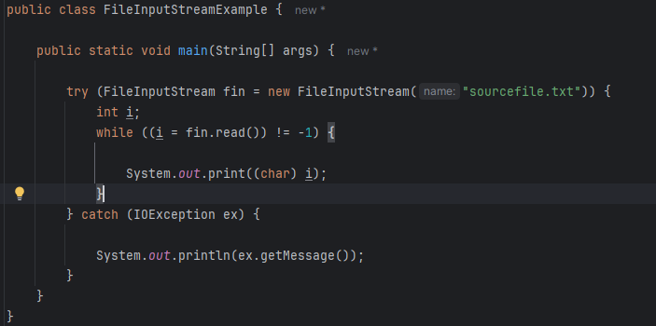
Чтение файлов и класс FileInputStream
Notes:
Для считывания данных из файла предназначен класс FileInputStream, который является наследником класса InputStream и поэтому реализует все его методы.
Для создания объекта FileInputStream мы можем использовать ряд конструкторов. Наиболее используемая версия конструктора в качестве параметра принимает путь к считываемому файлу:
FileInputStream(String fileName) throws FileNotFoundException
Если файл не может быть открыт, например, по указанному пути такого файла не существует, то генерируется исключение FileNotFoundException.

Slide 9
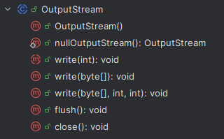
Output Stream
Класс OutputStream является базовым классом для всех классов, которые работают с бинарными потоками записи.
Свою функциональность он реализует через следующие методы:
void close(): закрывает поток
void flush(): в базовом варианте не делает ничего
void write(int b): записывает в выходной поток один байт, который представлен целочисленным параметром b
void write(byte[] buffer): записывает в выходной поток массив байтов buffer.
void write(byte[] buffer, int offset, int length): записывает в выходной поток некоторое число байтов, равное length, из массива buffer, начиная со смещения offset, то есть с элемента buffer[offset].
Notes:
В основе всех классов, управляющих потоками байтов, находятся два абстрактных класса: InputStream (представляющий потоки ввода) и OutputStream (представляющий потоки вывода)
Но поскольку работать с байтами не очень удобно, то для работы с потоками символов были добавлены абстрактные классы Reader (для чтения потоков символов) и Writer (для записи потоков символов).
Выходной поток: Эти потоки используются для записи данных в виде выходных данных в массив, файл или любое периферийное устройство вывода.
Например, FileOutputStream, BufferedOutputStream, ByteArrayOutputStream и т.д.

Slide 10
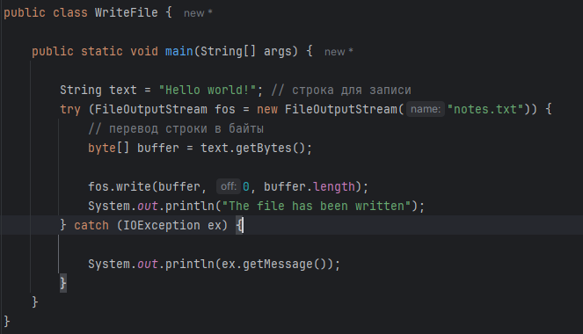
Запись файлов и класс FileOutputStream
Notes:
Для создания объекта FileOutputStream используется конструктор, принимающий в качестве параметра путь к файлу для записи. Если такого файла нет, то он автоматически создается при записи. Так как здесь записываем строку, то ее надо сначала перевести в массив байтов. И с помощью метода write строка записывается в файл.
Для автоматического закрытия файла и освобождения ресурса объект FileOutputStream создается с помощью конструктции try...catch.
При этом необязательно записывать весь массив байтов. Используя перегрузку метода write(), можно записать и одиночный байт:
fos.write(buffer[0]); // запись первого байта

Slide 11
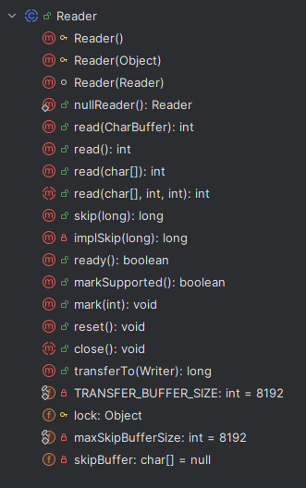
Класс Reader
absract void close(): закрывает поток ввода
int read(): возвращает целочисленное представление следующего символа в потоке. Если таких символов нет, и достигнут конец файла, то возвращается число -1
int read(char[] buffer): считывает в массив buffer из потока символы, количество которых равно длине массива buffer. Возвращает количество успешно считанных символов. При достижении конца файла возвращает -1
int read(CharBuffer buffer): считывает в объект CharBuffer из потока символы. Возвращает количество успешно считанных символов. При достижении конца файла возвращает -1
absract int read(char[] buffer, int offset, int count): считывает в массив buffer, начиная со смещения offset, из потока символы, количество которых равно count
long skip(long count): пропускает количество символов, равное count. Возвращает число успешно пропущенных символов
Notes:
Но поскольку работать с байтами не очень удобно, то для работы с потоками символов были добавлены абстрактные классы Reader (для чтения потоков символов) и Writer (для записи потоков символов).
Класс Reader в Java - это абстрактный класс, используемый для чтения символьных потоков.
Он служит базовым классом для различных подклассов, таких как FileReader, BufferedReader, CharArrayReader и других,
которые обеспечивают более эффективную реализацию метода read().
Чтобы работать с классом Reader, мы должны расширить его и реализовать его методы. Read() - это ключевой метод для чтения символов. Абстрактный класс Reader предоставляет функционал для чтения текстовой информации. Конструкторы класса Reader В Java Reader Class используются два конструктора, как указано ниже:
protected Reader() Создает новый модуль чтения символьного потока, критические секции которого будут синхронизироваться с самим устройством чтения.
2. protected Reader (блокировка объекта) Создает новый считыватель символьного потока, критические секции которого будут синхронизироваться с данным объектом. Параметр: Объект, используемый для синхронизации операций считывателя.

Slide 12
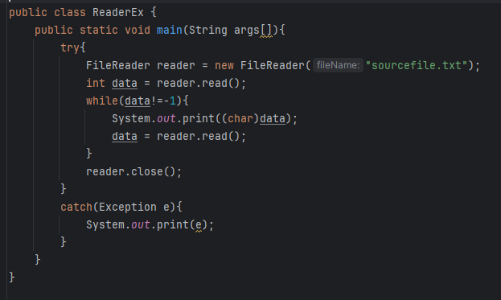
Класс FileReader
Класс FileReader наследуется от абстрактного класса Reader и предоставляет функциональность для чтения текстовых файлов.
Используя методы, определенные в базом классе Reader, произвести чтение файла.
Notes:
Но поскольку работать с байтами не очень удобно, то для работы с потоками символов были добавлены абстрактные классы Reader (для чтения потоков символов) и Writer (для записи потоков символов).
Класс Reader в Java - это абстрактный класс, используемый для чтения символьных потоков.
Он служит базовым классом для различных подклассов, таких как FileReader, BufferedReader, CharArrayReader и других,
которые обеспечивают более эффективную реализацию метода read().
Чтобы работать с классом Reader, мы должны расширить его и реализовать его методы. Read() - это ключевой метод для чтения символов. Абстрактный класс Reader предоставляет функционал для чтения текстовой информации. Конструкторы класса Reader В Java Reader Class используются два конструктора, как указано ниже:
protected Reader() Создает новый модуль чтения символьного потока, критические секции которого будут синхронизироваться с самим устройством чтения.
2. protected Reader (блокировка объекта) Создает новый считыватель символьного потока, критические секции которого будут синхронизироваться с данным объектом. Параметр: Объект, используемый для синхронизации операций считывателя.

Slide 13
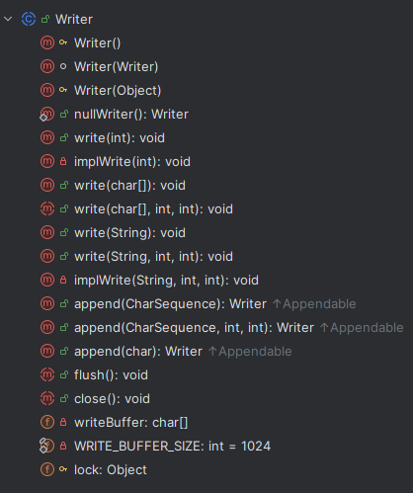
Класс Writer
Writer append(char c): добавляет в конец выходного потока символ c. Возвращает объект Writer
Writer append(CharSequence chars): добавляет в конец
выходного потока набор символов chars. Возвращает объект Writer
abstract void close(): закрывает поток
abstract void flush(): очищает буферы потока
void write(int c): записывает в поток один символ, который имеет целочисленное представление
void write(char[] buffer): записывает в поток массив символов
absract void write(char[] buffer, int off, int len) : записывает в поток только несколько символов из массива buffer. Причем количество символов равно len, а отбор символов из массива начинается с индекса off
void write(String str): записывает в поток строку
void write(String str, int off, int len): записывает в поток из строки некоторое количество символов, которое равно len, причем отбор символов из строки начинается с индекса off
Notes:
Класс Writer определяет функционал для всех символьных потоков вывода.
Абстрактный класс Реализует Flushable
Реализует Closeable
Реализует Appendable
Функционал, описанный классами Reader и Writer, наследуется непосредственно классами символьных потоков, в частности классами FileReader и FileWriter соответственно, предназначенными для работы с текстовыми файлами. В Java, классы InputStream, OutputStream, Reader и Writer являются основными классами для работы с потоками данных.
InputStream - это абстрактный класс, представляющий входной поток байтов. Классы, наследующие InputStream, позволяют читать данные из различных источников, таких как файлы или сетевые соединения.
OutputStream - это абстрактный класс, представляющий выходной поток байтов. Классы, наследующие OutputStream, позволяют записывать данные в различные места назначения, такие как файлы или сетевые соединения.
Reader - это абстрактный класс, представляющий входной поток символов. Классы, наследующие Reader, позволяют читать текстовые данные из различных источников, таких как файлы или сетевые соединения.
Writer - это абстрактный класс, представляющий выходной поток символов. Классы, наследующие Writer, позволяют записывать текстовые данные в различные места назначения, такие как файлы или сетевые соединения.
В общем, все эти классы предоставляют абстракцию для чтения и записи данных в Java. Они предоставляют различные методы для чтения и записи данных, а также методы для управления потоком данных, такие как закрытие потока.
Главное отличие между InputStream/OutputStream и Reader/Writer заключается в том, что первые являются потоками байтов, а вторые - потоками символов, то есть они работают с разными типами данных. Однако, Reader и Writer работают только с кодировками Unicode, тогда как InputStream и OutputStream работают с байтами.

Slide 14
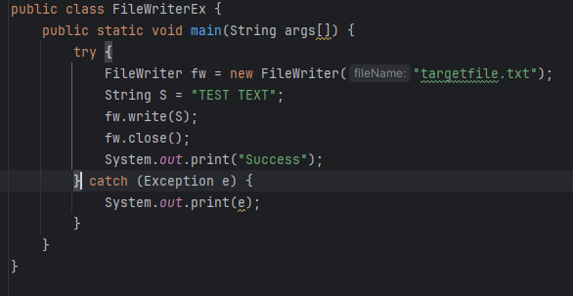
Класс FileWriter
Класс FileWriter является производным от класса Writer. Он используется для записи текстовых файлов.
Конструкторы:
FileWriter(File file)
FileWriter(File file, boolean append)
FileWriter(FileDescriptor fd)
FileWriter(String fileName)
FileWriter(String fileName, boolean append)
Notes:
Класс FileWriter является производным от класса Writer. Он используется для записи текстовых файлов.
Чтобы создать объект FileWriter, можно использовать один из следующих конструкторов:
FileWriter(File file)
FileWriter(File file, boolean append)
FileWriter(FileDescriptor fd)
FileWriter(String fileName)
FileWriter(String fileName, boolean append)
Так, в конструктор передается либо путь к файлу в виде строки, либо объект File, который ссылается на конкретный текстовый файл. Параметр append указывает, должны ли данные дозаписываться в конец файла (если параметр равен true), либо файл должен перезаписываться.

Slide 15
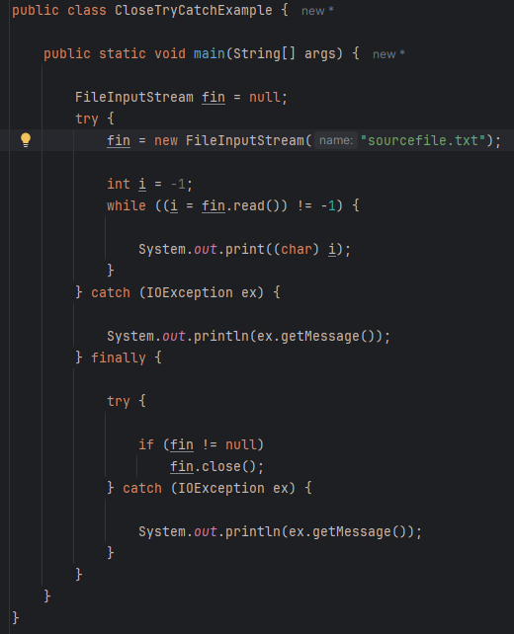
Закрытие потоков
При завершении работы с потоком его надо закрыть с помощью метода close(), который определен в интерфейсе Closeable.
void close() throws IOException
Этот интерфейс уже реализуется в классах InputStream и OutputStream, а через них и во всех классах потоков.
При закрытии потока освобождаются все выделенные для него ресурсы, например, файл. В случае, если поток окажется не закрыт, может происходить утечка памяти.
Notes:
Есть два способа закрытия файла. Первый традиционный заключается в использовании блока try..catch..finally. Например, считаем данные из файла:
Поскольку при открытии или считывании файла может произойти ошибка ввода-вывода, то код считывания помещается в блок try. И чтобы быть уверенным, что поток в любом случае закроется, даже если при работе с ним возникнет ошибка, вызов метода close() помещается в блок finally. И, так как метод close() также в случае ошибки может генерировать исключение IOException, то его вызов также помещается во вложенный блок try..catch

Slide 16
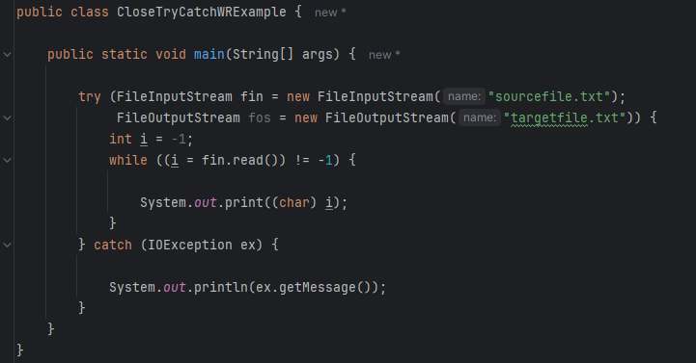
Закрытие потоков/try-with-resources
Начиная с Java 7 можно использовать еще один способ, который автоматически вызывает метод close. Этот способ заключается в использовании конструкции try-with-resources (try-с-ресурсами). Данная конструкция работает с объектами, которые реализуют интерфейс AutoCloseable. Так как все классы потоков реализуют интерфейс Closeable, который в свою очередь наследуется от AutoCloseable, то их также можно использовать в данной конструкции
Notes:
Начиная с Java 7 можно использовать еще один способ, который автоматически вызывает метод close. Этот способ заключается в использовании конструкции try-with-resources (try-с-ресурсами). Данная конструкция работает с объектами, которые реализуют интерфейс AutoCloseable. Так как все классы потоков реализуют интерфейс Closeable, который в свою очередь наследуется от AutoCloseable, то их также можно использовать в данной конструкции
Синтаксис конструкции следующий: try(название_класса имя_переменной = конструктор_класса). Данная конструкция также не исключает использования блоков catch.
После окончания работы в блоке try у ресурса (в данном случае у объекта FileInputStream) автоматически вызывается метод close().
Если нам надо использовать несколько потоков, которые после выполнения надо закрыть, то мы можем указать объекты потоков через точку с запятой:
try(FileInputStream fin=new FileInputStream("C://SomeDir//Hello.txt");
FileOutputStream fos = new FileOutputStream("C://SomeDir//Hello2.txt"))
{
//..................
}

Slide 17
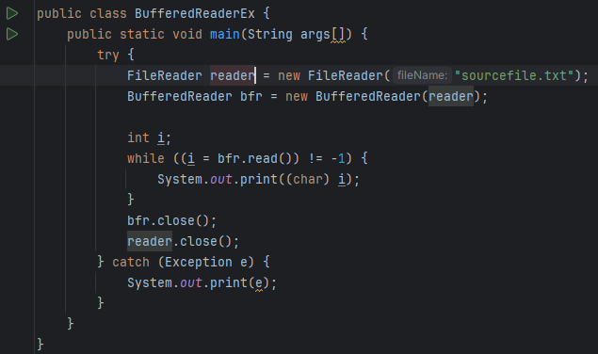
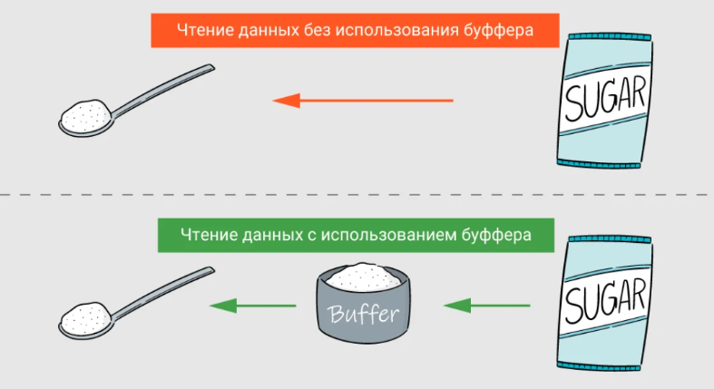
Цепочки потоков
Notes:
Еще одной интересной особенностью потоков является возможность объединять несколько потоков в цепочки. Поток может читать данные не только из источника данных, который их хранит, но из другого потока.
Класс BufferedReader
Есть еще один интересный класс, который вы, скорее всего, будете часто использовать — BufferedReader. Это тоже «промежуточный поток», который читает данные из другого потока.
Класс BufferedReader, как видно из его названия, является классом-наследником от Reader и позволяет читать символы. Однако, что самое интересное, в качестве источника данных в него тоже нужно передать поток, из которого можно читать символы – поток-наследник от класса Reader.
В чем же смысл? В отличие от InputStreamReader’а, класс BufferedReader не преобразовывает байты в символы: он вообще ничего не преобразовывает. Вместо этого он буферизует данные.
У класса InputStreamReader есть все методы, которые есть у класса Reader, причем они работают точно так же.
Основное отличие классов InputStreamReader и, например, FileReader в том, откуда они читают данные. FileReader читает данные из файла (поэтому он и называется FileReader), а InputStreamReader читает данные из потока InputStream.
Когда вы читаете символ из объекта FileReader с помощью метода read(), он в свою очередь читает из файла на диске два байта и возвращает их вам как char.
Когда вы читаете символ из объекта InputStreamReader с помощью метода read(), он в свою очередь читает два байта из переданного в него объекта FileInputStream, который в свою очередь читает данные из файла. Получается такая цепочка вызовов методов read().
Когда программа читает из объекта BufferedReader один символ, он читает из своего потока-источника сразу большой массив символов. И сохраняет их у себя внутри.
При чтении следующего символа из объекта BufferedReader, он просто возьмет очередной символ из своего внутреннего массива-буфера и отдаст его, не обращаясь при этом к потоку-источнику данных. И только когда все символы в буфере закончатся, он снова прочитает большой массив символов.
Еще у класса BufferedReader есть очень полезный метод — String readLine(), который позволяет читать данные из потока-источника сразу строками. С помощью этого метода можно, например, прочитать какой-то файл и вывести его содержимое на экран построчно. Пример:
Мы специально записали код в компактном формате, чтобы вы увидели, как это может быть удобно. Можно записать данный код и немного более детально.

Slide 18
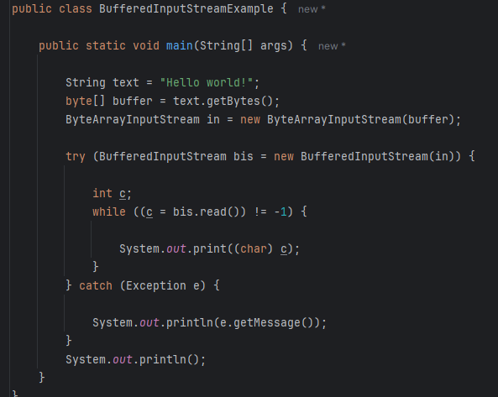
Цепочки потоков - BufferedInputStream
Класс BufferedInputStream накапливает вводимые данные в специальном буфере без постоянного обращения к устройству ввода.
Конструкторы:
BufferedInputStream(InputStream inputStream)
BufferedInputStream(InputStream inputStream, int bufSize)
Notes:
Класс BufferedInputStream
Класс BufferedInputStream накапливает вводимые данные в специальном буфере без постоянного обращения к устройству ввода. Класс BufferedInputStream определяет два конструктора:
BufferedInputStream(InputStream inputStream)
BufferedInputStream(InputStream inputStream, int bufSize)
Первый параметр - это поток ввода, с которого данные будут считываться в буфер. Второй параметр - размер буфера.
Например, буферизируем считывание данных из потока ByteArrayInputStream:
Класс BufferedInputStream в конструкторе принимает объект InputStream. В данном случае таким объектом является экземпляр класса ByteArrayInputStream.
Как и все потоки ввода BufferedInputStream обладает методом read(), который считывает данные. И здесь мы считываем с помощью метода read каждый байт из массива buffer.
Фактические все то же самое можно было сделать и с помощью одного ByteArrayInputStream, не прибегая к буферизированному потоку. Класс BufferedInputStream просто оптимизирует производительность при работе с потоком ByteArrayInputStream. Естественно вместо ByteArrayInputStream может использоваться любой другой класс, который унаследован от InputStream.

Slide 19
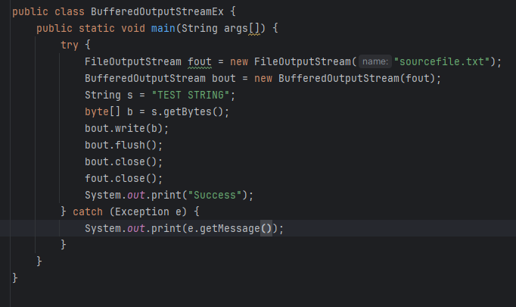
Цепочки потоков - BufferedOutputStream
Класс BufferedOutputStream
создает буфер для потоков вывода.
Этот буфер накапливает выводимые байты без постоянного обращения к устройству. И когда буфер заполнен, производится запись данных.
BufferedOutputStream(OutputStream outputStream)
BufferedOutputStream(OutputStream outputStream, int bufSize)
Notes:
Класс BufferedOutputStream
Класс BufferedOutputStream аналогично создает буфер для потоков вывода. Этот буфер накапливает выводимые байты без постоянного обращения к устройству. И когда буфер заполнен, производится запись данных.
BufferedOutputStream определяет два конструктора:
BufferedOutputStream(OutputStream outputStream)
BufferedOutputStream(OutputStream outputStream, int bufSize)
Первый параметр - это поток вывода, который унаследован от OutputStream, а второй параметр - размер буфера.
Класс BufferedOutputStream в конструкторе принимает в качестве параметра объект OutputStream - в данном случае это файловый поток вывода FileOutputStream. И также производится запись в файл. Опять же BufferedOutputStream не добавляет много новой функциональности, он просто оптимизирует действие потока вывода.

Slide 20
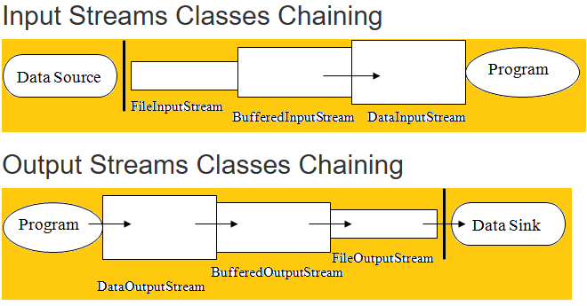
Цепочки потоков
Notes:
Еще одной интересной особенностью потоков является возможность объединять несколько потоков в цепочки. Поток может читать данные не только из источника данных, который их хранит, но из другого потока.

Slide 21
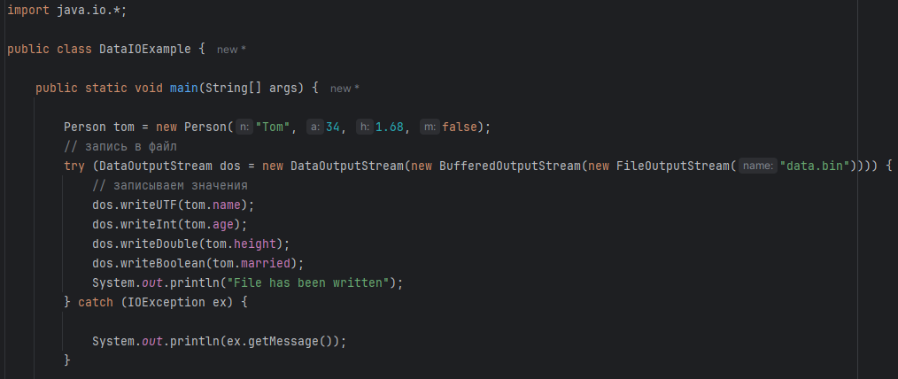
Цепочки потоков
Notes:
Еще одной интересной особенностью потоков является возможность объединять несколько потоков в цепочки. Поток может читать данные не только из источника данных, который их хранит, но из другого потока.
У класса InputStreamReader есть все методы, которые есть у класса Reader, причем они работают точно так же.
Основное отличие классов InputStreamReader и, например, FileReader в том, откуда они читают данные. FileReader читает данные из файла (поэтому он и называется FileReader), а InputStreamReader читает данные из потока InputStream.
Когда вы читаете символ из объекта FileReader с помощью метода read(), он в свою очередь читает из файла на диске два байта и возвращает их вам как char.
Когда вы читаете символ из объекта InputStreamReader с помощью метода read(), он в свою очередь читает два байта из переданного в него объекта FileInputStream, который в свою очередь читает данные из файла. Получается такая цепочка вызовов методов read().

Slide 22
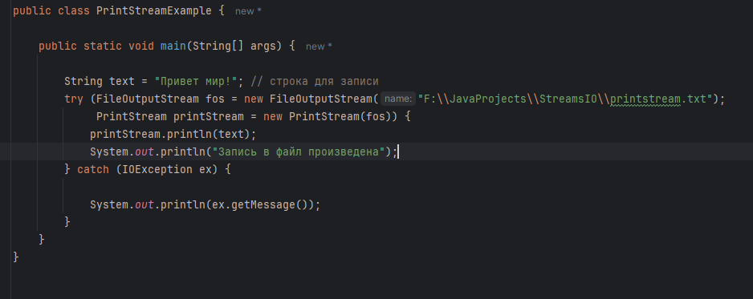
Форматируемый ввод и вывод. PrintStream
PrintStream(OutputStream outputStream)
PrintStream(OutputStream outputStream, boolean autoFlushingOn)
PrintStream(OutputStream outputStream, boolean autoFlushingOn, String charSet) throws UnsupportedEncodingException
PrintStream(File outputFile) throws FileNotFoundException
Notes:
Класс PrintStream
Класс PrintStream - это именно тот класс, который используется для вывода на консоль. Когда мы выводим на консоль некоторую информацию с помощью вызова System.out.println(), то тем самым мы задействует PrintStream, так как переменная out в классе System как раз и представляет объект класса PrintStream, а метод println() - это метод класса PrintStream.
Но PrintStream полезен не только для вывода на консоль. Мы можем использовать данный класс для записи информации в поток вывода. Для этого PrintStream определяет ряд конструкторов:
PrintStream(OutputStream outputStream)
PrintStream(OutputStream outputStream, boolean autoFlushingOn)
PrintStream(OutputStream outputStream, boolean autoFlushingOn, String charSet) throws UnsupportedEncodingException
PrintStream(File outputFile) throws FileNotFoundException
PrintStream(File outputFile, String charSet) throws FileNotFoundException, UnsupportedEncodingException
PrintStream(String outputFileName) throws FileNotFoundException
PrintStream(String outputFileName, String charSet) throws FileNotFoundException, UnsupportedEncodingException
Параметр outputStream - это объект OutputStream, в который производится запись. Параметр autoFlushingOn при значении true позволяет автоматически записывать данные в поток вывода. По умолчанию этот параметр равен false. Параметр charSet позволяет указать кодировку символов.
В качестве источника для записи данных вместо OutputStream можно использовать объект File или строковый путь, по которому будет создаваться файл.
Для вывода информации в выходной поток PrintStream использует следующие методы:
println(): вывод строковой информации с переводом строки
print(): вывод строковой информации без перевода строки
printf(): форматированный вывод
В данном случае применяется форма конструктора PrintStream, которая в качестве параметра принимает поток вывода: PrintStream (OutputStream out). Кроме того, мы могли бы использовать ряд других форм конструктора, например, указывая названия файла для записи: PrintStream (string filename)
В качестве потока вывода используется объект FileOutputStream. С помощью метода println() производится запись информации в выходной поток - то есть в объект FileOutputStream. (В случае с выводом на консоль с помощью System.out.println() в качестве потока вывода выступает консоль)
Кроме того, как и любой поток вывода и наследник класса OutputStream он имеет метод write:
PrintWriter
На PrintStream похож другой класс PrintWriter. Его можно использовать как для вывода информации на консоль, так и в файл или любой другой поток вывода. Данный класс имеет ряд конструкторов:
PrintWriter(File file): автоматически добавляет информацию в указанный файл
PrintWriter(File file, String csn): автоматически добавляет информацию в указанный файл с учетом кодировки csn
PrintWriter(OutputStream out): для вывода информации используется существующий объект OutputStream, автоматически сбрасывая в него данные
PrintWriter(OutputStream out, boolean autoFlush): для вывода информации используется существующий объект OutputStream, второй параметр указывает, надо ли автоматически добавлять в OutputStream данные
PrintWriter(String fileName): автоматически добавляет информацию в файл по указанному имени
PrintWriter(String fileName, String csn): автоматически добавляет информацию в файл по указанному имени, используя кодировку csn
PrintWriter(Writer out): для вывода информации используется существующий объект Writer, в который автоматически идет запись данных
PrintWriter(Writer out, boolean autoFlush): для вывода информации используется существующий объект Writer, второй параметр указывает, надо ли автоматически добавлять в Writer данные
PrintWriter реализует интерфейсы Appendable, Closable и Flushable, и поэтому после использования представляемый им поток надо закрывать.
Для записи данных в поток он также используется методы printf() и println().

Slide 23
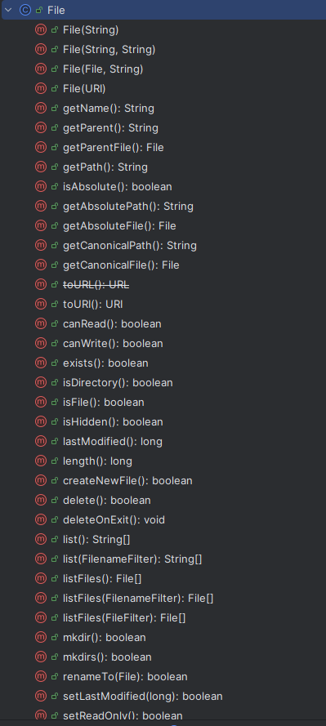
Работа с файлами Класс File
Класс File, определенный в пакете java.io, не работает напрямую с потоками. Его задачей является управление информацией о файлах и каталогах.
File(String путь_к_каталогу)
File(String путь_к_каталогу, String имя_файла)
File(File каталог, String имя_файла)
Notes:
Класс File, определенный в пакете java.io, не работает напрямую с потоками. Его задачей является управление информацией о файлах и каталогах. Хотя на уровне операционной системы файлы и каталоги отличаются, но в Java они описываются одним классом File.
В зависимости от того, что должен представлять объект File - файл или каталог, мы можем использовать один из конструкторов для создания объекта: File(String путь_к_каталогу)
File(String путь_к_каталогу, String имя_файла)
File(File каталог, String имя_файла)

Slide 24
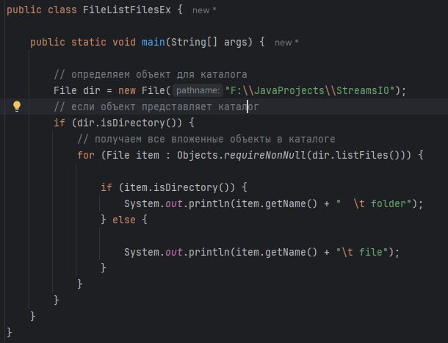
Работа каталогами Класс File
Notes:
Работа с каталогами
Если объект File представляет каталог, то его метод isDirectory() возвращает true. И поэтому мы можем получить его содержимое - вложенные подкаталоги и файлы с помощью методов list() и listFiles(). Получим все подкаталоги и файлы в определенном каталоге:
FileListFilesEx

Slide 25
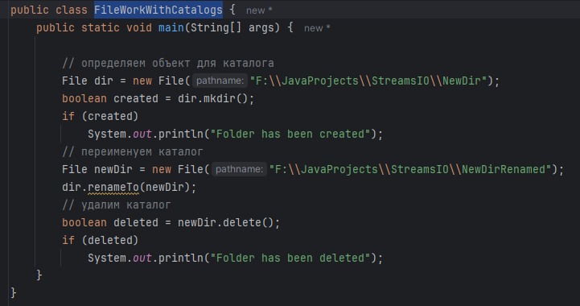
Работа каталогами Класс File
Notes:
Работа с каталогами
Если объект File представляет каталог, то его метод isDirectory() возвращает true. И поэтому мы можем получить его содержимое - вложенные подкаталоги и файлы с помощью методов list() и listFiles(). Получим все подкаталоги и файлы в определенном каталоге:
FileWorkWithCatalogs

Slide 26
Абсолютный и относительный пути
Path getParent() | Возвращает родительскую директорию
Path getFileName() | Возвращает имя файла без директории
Path getRoot() | Возвращает корневую директорию из пути
boolean isAbsolute() | Проверяет, что текущий путь — абсолютный
Path toAbsolutePath() | Преобразует путь в абсолютный
Path normalize() | Убирает шаблоны в имени директории.
Path resolve(Path other) | Строит новый абсолютный путь из абсолютного и относительного.
Path relativize(Path other) | Получает относительный путь из двух абсолютных путей.
boolean startsWith(Path other) | Проверяет, что текущий путь начинается с пути
boolean endsWith(Path other) | Проверяет, что текущий путь заканчивается на путь
int getNameCount() | Дробит путь на части с помощью разделителя /. Возвращает количество частей.
Path getName(int index) | Дробит путь на части с помощью разделителя /. Возвращает часть по ее номеру.
Path subpath(int beginIndex, int endIndex) | Дробит путь на части с помощью разделителя /. Возвращает часть пути, заданную интервалом.
File toFile() | Преобразует объект Path в устаревший объект File
URI toUri() | Преобразует объект Path в объект типа URI
Пути бывают двух типов: абсолютные и относительные. Абсолютный путь начинается с корневой директории. Для Windows это может быть папка c:\, для Linux — директория /
Относительный путь считается относительно какой-то директории. Т.е. это как бы конец пути, но только без начала. Относительный путь можно превратить в абсолютный и наоборот
Notes:
Класс Path
Технически Path — это не класс, а интерфейс. Так сделано для того, чтобы можно было под каждую операционную (и файловую) систему писать свой класс-наследник Path.
У Windows свои стандарты написания пути файлов, у Linux — свои. А ведь в мире еще много операционных систем, и у каждой — свои стандарты.
Поэтому везде в методах для работы с файлами указан интерфейс Path, а реально работа идет с его классами-наследниками: WindowsPath, UnixPath, ...
Создание объекта Path
Чтобы создать объект Path (на самом деле это будет объект класса-наследника — WindowsPath), нужно воспользоваться командой вида:
Path имя = Path.of(путь);
Где имя — это имя переменной типа Path. путь — это путь к файлу (или директории) вместе с именем файла (или директории). А of — статический метод класса Path.
Метод of() используется для того, чтобы создать объекты типа WindowsPath если программа запускается под Windows, а если программа запускается под Linux — объекты UnixPath. Вы не можете создать объект типа Path с помощью кода вида new Path().
Файл (или директория) не обязаны существовать, чтобы мог существовать валидный объект типа Path. Может вы только хотите создать файл... Объект типа Path — это как продвинутая версия типа String — он не привязан к конкретному файлу на диске: он просто хранит некий путь на диске и все.

